Slide 1
5 principes van verkondiging
Piet Raes

Slide 2
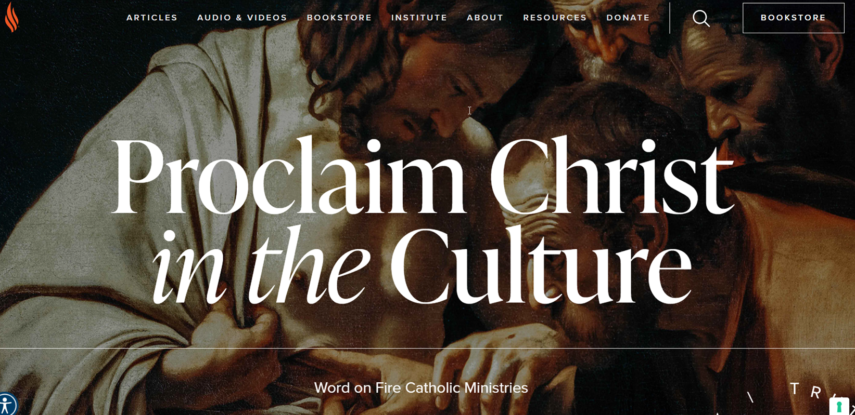

Slide 3
Word on fire
Wat is Word on Fire?
Word on Fire Catholic Ministries is a nonprofit global media apostolate that supports the work of Bishop Robert Barron
Word on Fire is evangelical; it proclaims Jesus Christ as the source of conversion and new life.
Word on Fire is Catholic; it utilizes the tremendous resources of the Roman Catholic tradition—art, architecture, poetry, philosophy, theology, and the lives of the saints—in order to explain and interpret the event of Jesus Christ.
To be most effective in this mission, Word on Fire places an emphasis and urgency on the use of contemporary forms of media and innovative communication technologies.

Slide 4
De glorie van God is de levende mens
Ireneüs

Slide 5
Wie is God? Ireneüs
Ireneüs van Lyon – 2e eeuw – eerste theoloog en kerkvader na de periode van de apostelen
*gloria dei homo vivens: de levende mens is de glorie van God, God wil dat de mens voluit leeft
*als antwoord op onze moderne tijd die God en mens vaak als rivalen ziet (meer God is minder mens)
*de bijbel vertelt echter dat Gods nabijheid onze menselijkheid versterkt (bron van het christelijk humanisme)
*de veronderstelling van een moderne cultuur die vooral inzet op menselijke ontplooiing en groei is dat God een bedreiging vormt voor de vrijheid van de mens. God wil dat de mens leeft, voluit.
Eerste woord van de verkondiging: een woord over God: wie is God? God is geen rivaal van de mens, Hij neemt geen ruimte in, maar God geeft ruimte aan de mens om voluit te leven.

Slide 6
Rusteloos blijft ons hart tot het zijn rust vindt in u
Augustinus

Slide 7
Wie is de mens? Augustinus
Augustinus van Hippo – 4e eeuw – grootste theoloog van de vroege middeleeuwen
*de onrust van het hart is een universele en menselijke realiteit, mensen zijn wezens van verlangen (veel meer dan van rationeel denken: bewijs mij dat God bestaat of schenk mij een ervaring die mij vrede, troost en vreugde brengt)
*Augustinus verbindt die onrust met God (als bron van rust), dat is misschien vandaag te snel maar dat is wel de vraag voor onze tijdgenoten; wat is in jouw leven het antwoord op dat verlangen
*volgens Barron verbinden mensen die onrust met ‘something less than God’, dat is het eeuwige probleem van de mens: een verlangen naar oneindigheid vasthaken aan een eindige realiteit
Tweede woord van de verkondiging: een woord over de mens: wie is de mens? De mens is een wezen van verlangen. Help mensen keuzes maken die duurzame troostende vreugde geven.

Slide 8
Christus is het beeld van de onzichtbare God
Johannes van Damascus

Slide 9
Wat trekt de aandacht? Johannes van Damascus
Johannes van Damascus – 7e/8e eeuw – monnik, priester, theoloog oosterse kerk
*pleitbezorger van de ‘icono-filie’ (versus de iconoclasten: geen beelden van God want je doet afbreuk aan de verhevenheid van God als je hem afbeeldt)
*Westerse traditie heeft besloten: een afbeelding is geen afbreuk, want God maakte immers een beeld van zichzelf: de humaniteit van Jezus Christus is beeld van de levende God
*een enorme impact: het zichtbare (kunst, cultuur, architectuur, …) wordt de toegangspoort tot het onzichtbare (zien), het belang van verbeelding
*schoonheid is de eerste van de transcendentalia (dat wat eerst onze aandacht opeist)
Derde woord van de verkondiging: een ‘schone’ realiteit die openmaakt, dus eerst de zintuigen, dan het verstand. Schoonheid maakt mensen open en ontvankelijk, argumenten doen mensen tegenargumenten bedenken.

Slide 10
Geloof en rede
Thomas van Aquino

Slide 11
Waarover hebben we het? Thomas van Aquino
Thomas van Aquino – 13e eeuw – filosoof en theoloog, universiteit
*’the dumbing down of our faith was a pastoral disaster’
*de katholieke godsdienst is een ‘slimme’ godsdienst, geloof en rede, gelovig zijn is niet het denken uitschakelen, maar net zet aan het denken zetten. Chesterton: bij het betreden neem ik mijn hoed af maar niet mijn hoofd. Het is liefde die wil begrijpen! Fides quarens intellectum.
*jongeren moeten moeilijke wiskunde en fysica aankunnen, waarom zouden ze ‘advanced religion’ niet aankunnen?
Vierde woord van de verkondiging: een ‘interessante’ realiteit die verwondering wekt, ‘feed the people serious stuff!’

Slide 13
Langs welke weg? Fulton Sheen
*kard. F. Sheen, de eerste die in VSA radio en tv gebruikte om te evangeliseren
*moderne media moeten geen synoniem zijn voor oppervlakkigheid (het hangt vooral af van de verkondiger)
Het vijfde woord van de verkondiging: ‘The new media are a tool to reach the desinfiliated.’

Slide 14
5 principes van verkondiging
wie is God? God is geen rivaal van de mens, maar geeft ruimte aan de mens om voluit te leven.
wie is de mens? De mens is een wezen van verlangen. Help mensen keuzes maken die duurzame troostende vreugde geven.
wat trekt aandacht? Schoonheid maakt mensen open en ontvankelijk
waarover hebben we het? Een interessante realiteit die verwondering wekt, ‘feed the people serious stuff!’
langs welke weg? Nieuwe media zijn er om te gebruiken en bereiken zoekende mensen

Slide 15
Five Animating Sensibilities for Evangelization - YouTube

